Slide 1


Computer Vision
Quiz
X

Slide 2
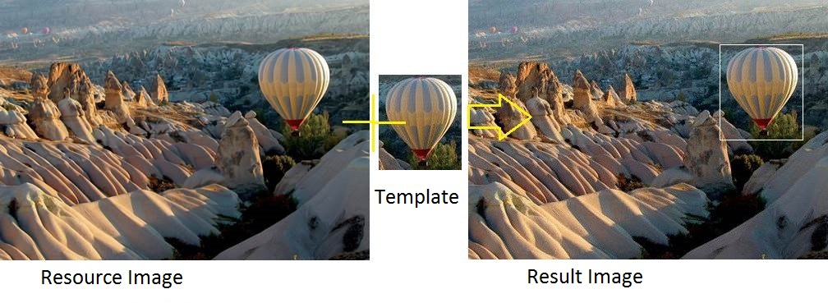
Template Matching

Slide 3

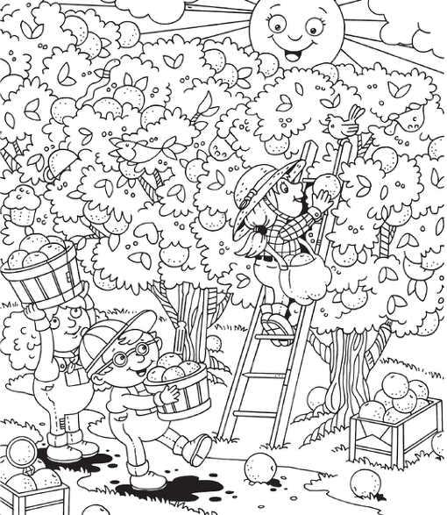
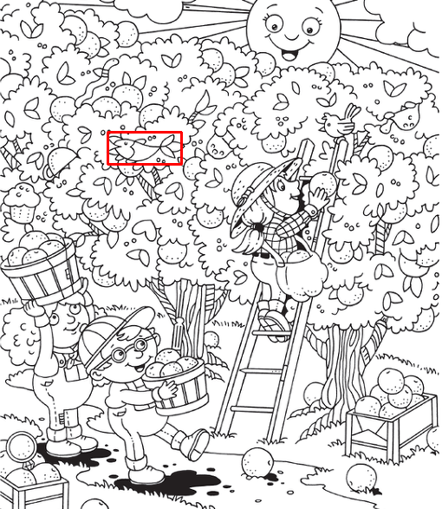
컴퓨터 비전으로 자동 숨은 그림 찾기
https://github.com/juhong-rdv/Find_Hidden_Object.git

Slide 4
숨은 그림 찾기
https://github.com/juhong-rdv/Find_Hidden_Object.git
템플릿 기본 사이즈 : 85 x 37
랜덤 위치 변환 (조건 : 입력 이미지 안에 템플릿 이미지가 온전히 위치 한다)
랜덤 회전 변환 (조건 : 10도 단위로 0~350도 회전)
랜덤 스케일 변환 (조건 : 기본 사이즈 기준으로 0.5, 1, 1.5의 스케일 변환)

Slide 5

숨은 그림 찾기
https://github.com/juhong-rdv/Find_Hidden_Object.git
랜덤 위치 변환
랜덤 회전 변환
랜덤 스케일 변환

Slide 6
숨은 그림 찾기
제출방법
Exam Function 혹은 전체 동작 코드를 포함하는 github 주소를 아래의 이메일로 전달
juhong@rdv.ai 혹은 교수님과 협의
메일 제목 : [선문대학교] 헤더를 붙여 주세요. 그래야 누락이 발생하지 않습니다.
평가표
동일한 템플릿 변환 조건에서
검출 정확도 : 50
검출 속도 : 30
코드사이즈 : 10
제출일 : 10
을 기준으로 RANK

Slide 7
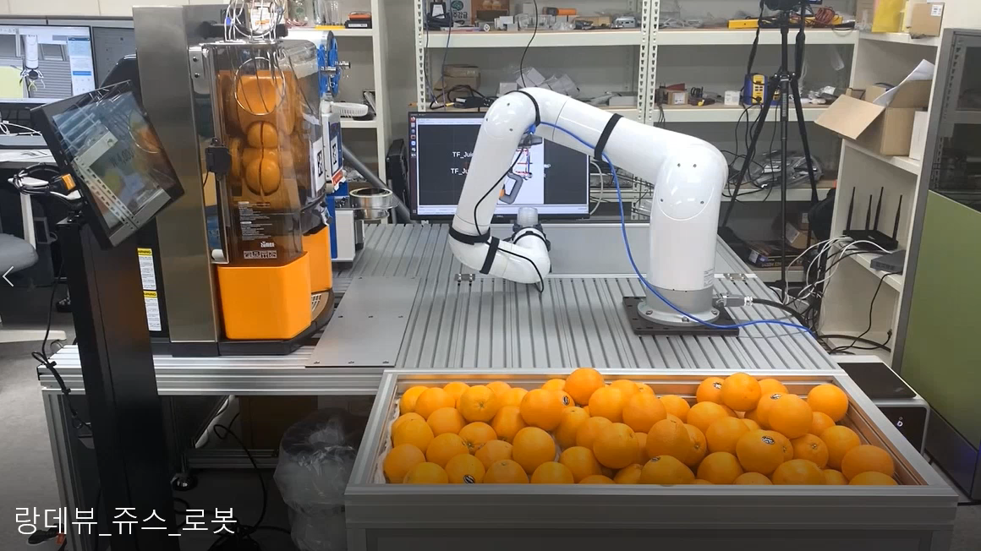

rdv.ai

